Slide 1
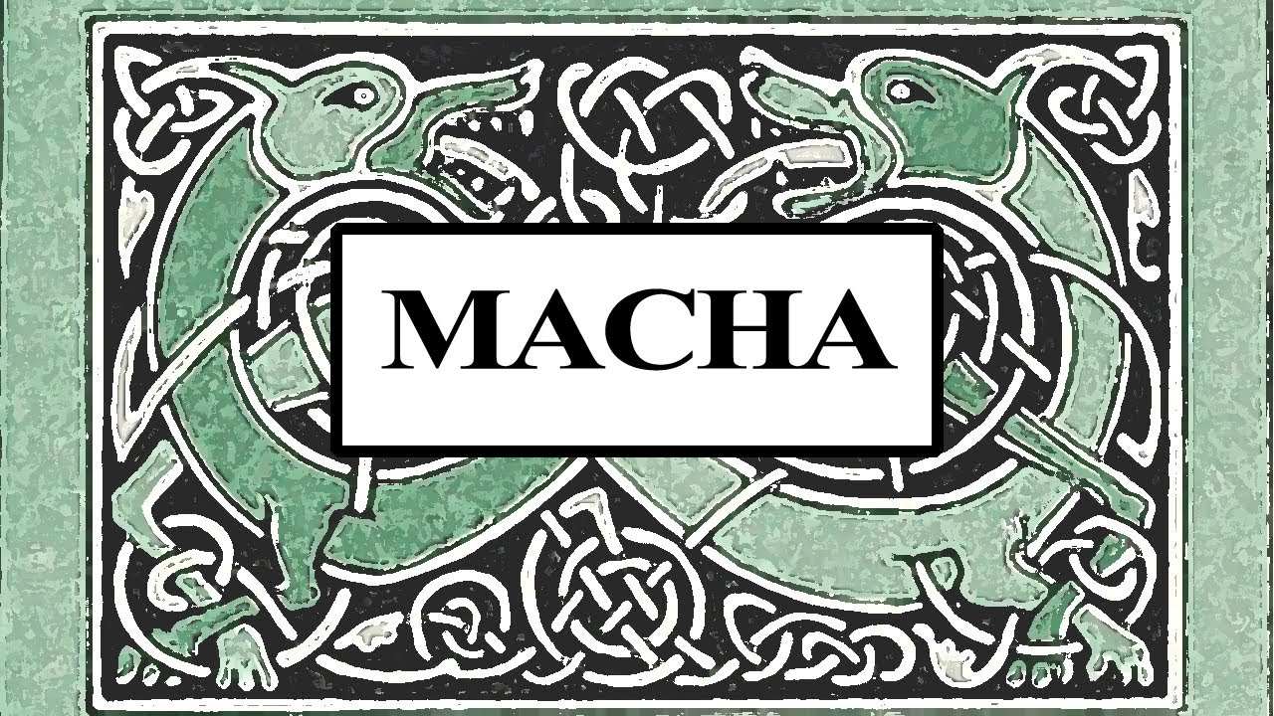
Ces Noinden Ulad La malédiction de Macha
Andrew Wilson
Notes:
Le folklore et mythes d'Irlande est riche et pleine, il y a beaucoup d'histoires mais je voudrais presenter le plus célèbre. Chaque histoire essaye a enseigner une leçon ou fournit un divertissement. Vous avez deja entendu quelque (le main rouge d'Ulster et (le main rouge d'Ulster quatre fois plus)). Je vous a presenter l'histoire de ``Ces Noinden Ulad'' (ou la malédiction de Macha).

Slide 2
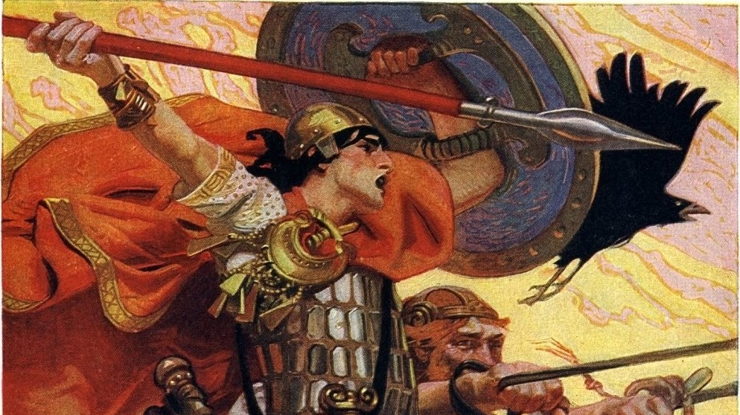
Cú Chulainn, un hero-dieu d’Ulster
- La Malédiction de Macha est un histoire de le Cycle Ulster
- C'est ancienne et très celebre
Notes:
Cette histoire vient de le cycle Ulster (un groupe d'histoire dans le folklore d'Irlande qu'est très célèbre et le plus connu), c'est un histoire acienne et un peu fémeniste (vous allez a voir).

Slide 3
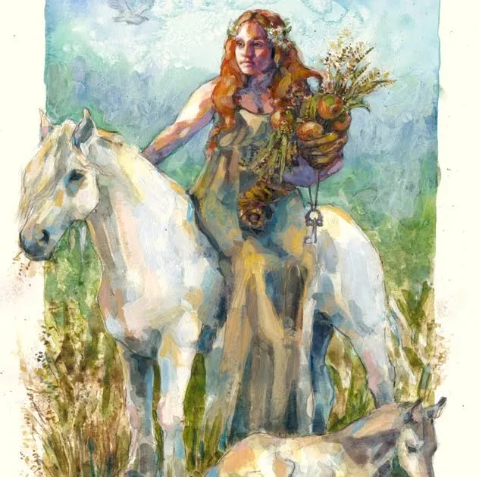
Il y avait un homme appelé Crunden, un agriculteur avec trois enfants.
Tout est sale et les enfants sont déchaînés
Macha apparaît et corrige tout
Notes:
Il y avait un homme appelé Crunden et il était agriculteur avec trois enfants et sa femme était mort. Sans la femme et deja avoir besoin a provider pour les enfants, il va a le champs chaque jour a travailler et il retournée chaque jour a un maison trés sale et très caotic.
Mais un jour il retournée a trouver Macha au coin du feu, la déesse belle de Ulster, elle a nettoyé la maison, s'occuper les enfants et cuisiné le dîner. Alors Macha racontait Crunden qu'elle est Macha et il va l'épouser, Crunden n'était pas un homme argumentatif donc il a dit ‘d'accord’ alors ils se sont mariés et Macha tombe enceinte.

Slide 4
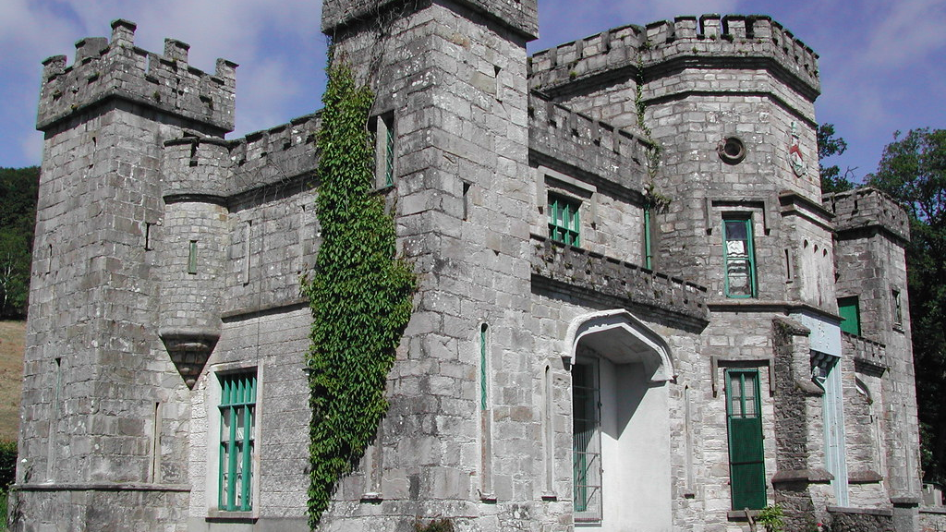
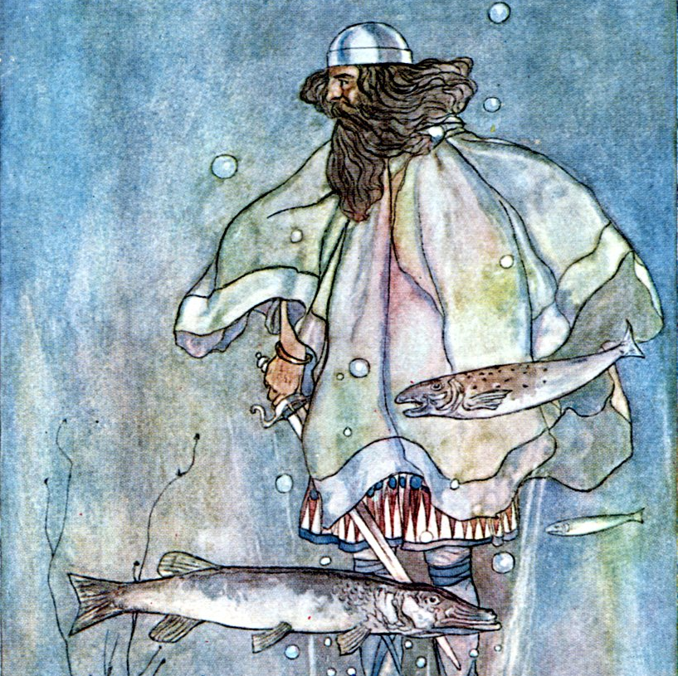
Vie a continué
Macha a pouvoirs spéciaux
Un jours il y avait un grand fête, fait par le Chieftain
Une bonne fête, mais le Chieftain a se vanté de la rapidité de ses chevaux
Crunden ne pouvait pas se taire plus, rien est aussi rapide que Macha
Le Chieftain veut que ses chevaux courent Macha
Un de le Chieftain d'Ulster, avec les saumon de la connaissance
Notes:
La vie a continué comme ça pendant quelque temp et finalement Crunden a réalisé que elle était de un autre monde, elle pouvait courir comme un cheval, elle avait une grande force et elle semblait avoir d’autres grands pouvoirs.
Un jours il y avait un grand fête, fait par le Chieftain, pour tous d'Ulster. Crunden était excité et voulu aller mais Macha n’irait pas et prévenu Crunden que si il a parlé de elle, il etait aller a causer des problèmes pour eux deux. Crunden a promis qu'il ne va dire rien de elle et il est allé à la fête.
Dans la fête tout le monde a mangé et bu, le Chieftain a se vanté de la rapidité de ses chevaux
, il a se vanté tellement que Crunden ne pouvait pas se taire plus et il a dit que personne ni rien est aussi rapide que Macha et elle pouvait semer elle. Le Chieftain etait outré à cette explosion et a eu ses hommes de les saisir, il a dit que elle dut a de prouver que Cruden a dit ou il les tuerait tous.

Slide 5
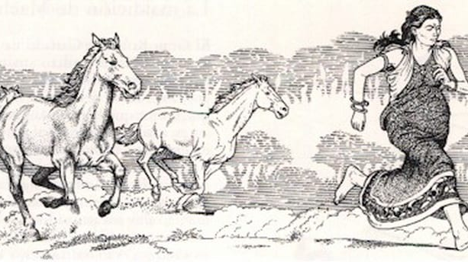
Macha arrive enfin, elle a supplié avec le Chieftain
S’il vous plait, attendre jusqu'à son enfants ont été née
Le Chieftain a refusé
Courrir ses chevaux ou Macha, Crunden et tous la famille est mort
Notes:
Quand Macha a finalement arrivé, elle a supplié avec le Chieftain à ne pas faire ce et pourrait-il attendre jusqu'à son enfants ont été née. Le Chieftain a refusé et a dit que si elle ne voulait pas courrir ses chevaux, il va a tuer Macha, Crunden et tous la famille.

Slide 6
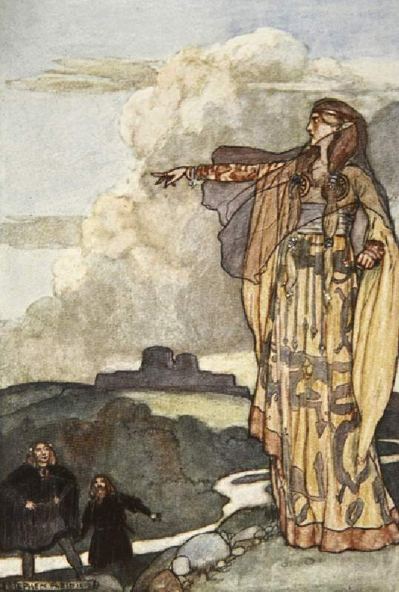
Macha perd ses enfants
Macha jeter une malédiction sur tout les hommes d'Ulster
Chaque mois durant neuf soir endurerait les douleurs d’une femme en couches.
Notes:
Donc ils courent et Macha a remporté mais à un coût, ses enfants. Crier et couvert de sang Macha jeter une malédiction sur tout les hommes d'Ulster, car aucun d'entre eux ont utiliser leur force à aider elle, chaque mois durant neuf soir endurerait les douleurs d’une femme en couches. Et avec ca, Macha est partie pour ne plus jamais être vue.

